Slide 1
Региональная общественная организация “Георгиевское Землячество”
При поддержке
Администрации
Юрьевецкого муниципального района
I Фестиваль творчества,
музыки, спорта и экологии
“Георгиевское Землячество”
«Возрождение. Юрьевец-Повольский»
www.фестиваль-возрождение-юрьевец.рф
www.возродим-юрьевец.рф
1-7 августа
2016 года
г. Юрьевец
(Ивановская область)

Slide 2
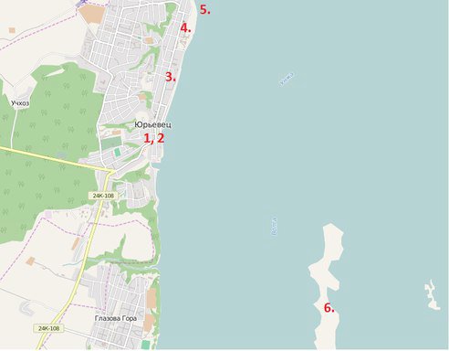
О фестивале
I Фестиваль творчества, музыки, спорта и экологии
«Возрождение. Юрьевец-Повольский»
Даты проведения: 1-7 августа 2016 г.
Ожидаемое количество гостей: около 8 тыс.человек
Место проведения: г. Юрьевец (см. карту)
Организатор: Региональная общественная организация “Георгиевское Землячество”
Формат праздника: интерактивные выставки, концерты и дискотека на открытом воздухе, шоу-программы, спортивные праздники и соревнования, эко-фест, просветительские встречи-беседы, ярмарки-продажи, чайные и литературные гостиные для встреч и др.
Официальный сайт: www.фестиваль-возрождение-юрьевца.рф
www.возродим-юрьевец.рф
Официальные страницы в соц. сетях:
https://vk.com/vozrodim_yurevets
https://vk.com/club103300027

Slide 3
Цели и задачи фестиваля
- Пропаганда бережного отношения к территории города и экологии реки Волга, Асафовых островов и района в целом;
- Формирование инновационных методов взаимодействия государственных органов и средств массовой информации в сфере поддержки местного творчества и событийного туризма;
- Пропаганда физической культуры, здорового образа жизни, активного отдыха и сохранения здоровья;
- Содействие развитию музыкальной культуры;
-Содействие сохранению местных традиций, обычаев, фольклора и самобытной культуры Поволжья;
- Возрождение духовных традиций, способствующее постройке Свято - Троицкого храма и реставрации храмового комплекса Входо - Иерусалимского собора;
- Формирование положительного имиджа города Юрьевец и создание локального территориального бренда;
- Реконструкция традиционной культуры, возрождение народных традиций и обрядов;
- Развитие событийного туризма и создание модели партнерства и управления территорией на основе возрождения традиций и их внедрения в со­бытийный туризм;
- Поддержка творческой активности талантливых жителей и коллективов города Юрьевец и ближайших сел;
- Содействие развитию предприятий торговли и общественного питания и производителей округа, повышение их престижа;
- Популяризация и развитие ремесленничества, художественных народных промыслов, этнокультурной сферы.

Slide 4
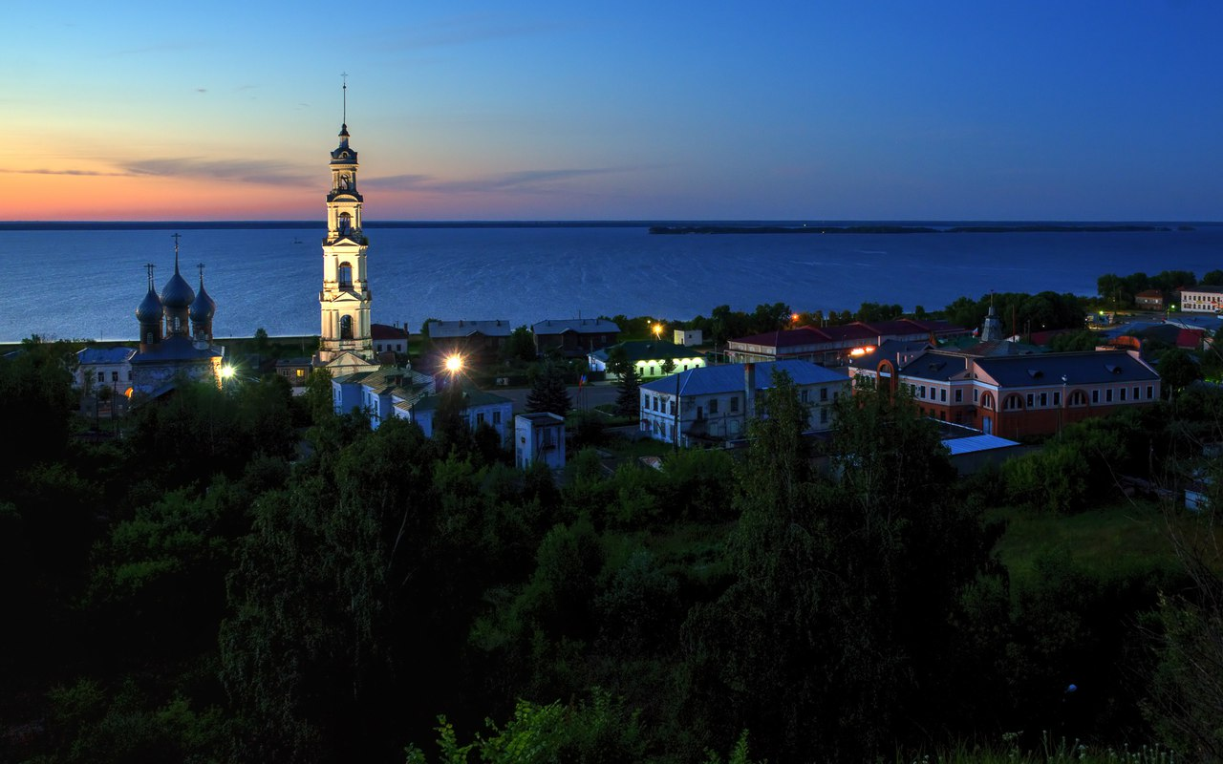
Место проведения
г. Юрьевец - старейший город Ивановской области, основанный в 1225 году Юрием Всеволодовичем как Юрьевец-Повольский на месте явления ему иконы великомученика Георгия Победоносца. Основанный для защиты Центральной и Северной Руси от набегов с востока, позднее превратился в важный торговый узел.
На территории города и района 15 приходских церквей, храмовых комплекс с колокольней, 8 монастырей и пустыней, более 10 объектов гражданской архитектуры, чудотворный источник, собственный остров с белоснежными пляжами, 5 гостиниц и 2 комплекса, 6 кафе и ресторанов.
Город прославлен более чем 30 известными личностями, среди которых кинорежиссер А. Тарковский, сказочник и режиссер Роу, известные архитекторы братья Веснины

Slide 5
Организаторы
Официальные реквизиты
Оргкомитета Фестиваля:
Почтовый адрес:
155450, Юрьевец, Ивановской области,
ул. Советская, дом 105а, «Сила души»
Сайт: www.возродим-юрьевец.рф
e-mail: st.georgefraternity@mail.ru
Организатором Фестиваля выступает Региональная общественная организация “Георгиевское Землячество»
Организацию и проведение Фестиваля осуществляет организационный комитет (далее Оргкомитет), состоящий из представителей Учредителей, членов Землячества, Организаторов и Партнеров.
http://фестиваль-возрождение-юрьевца.рф /page/965225
Руководитель Оргкомитета:
Баусов Николай Львович
Заместитель Руководителя Оргкомитета:
Козлов Андрей Владимирович.

Slide 6
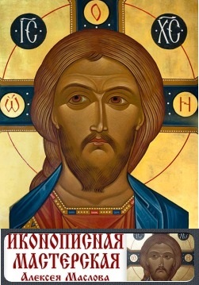
Со-организаторы, друзья и партнеры

Slide 7
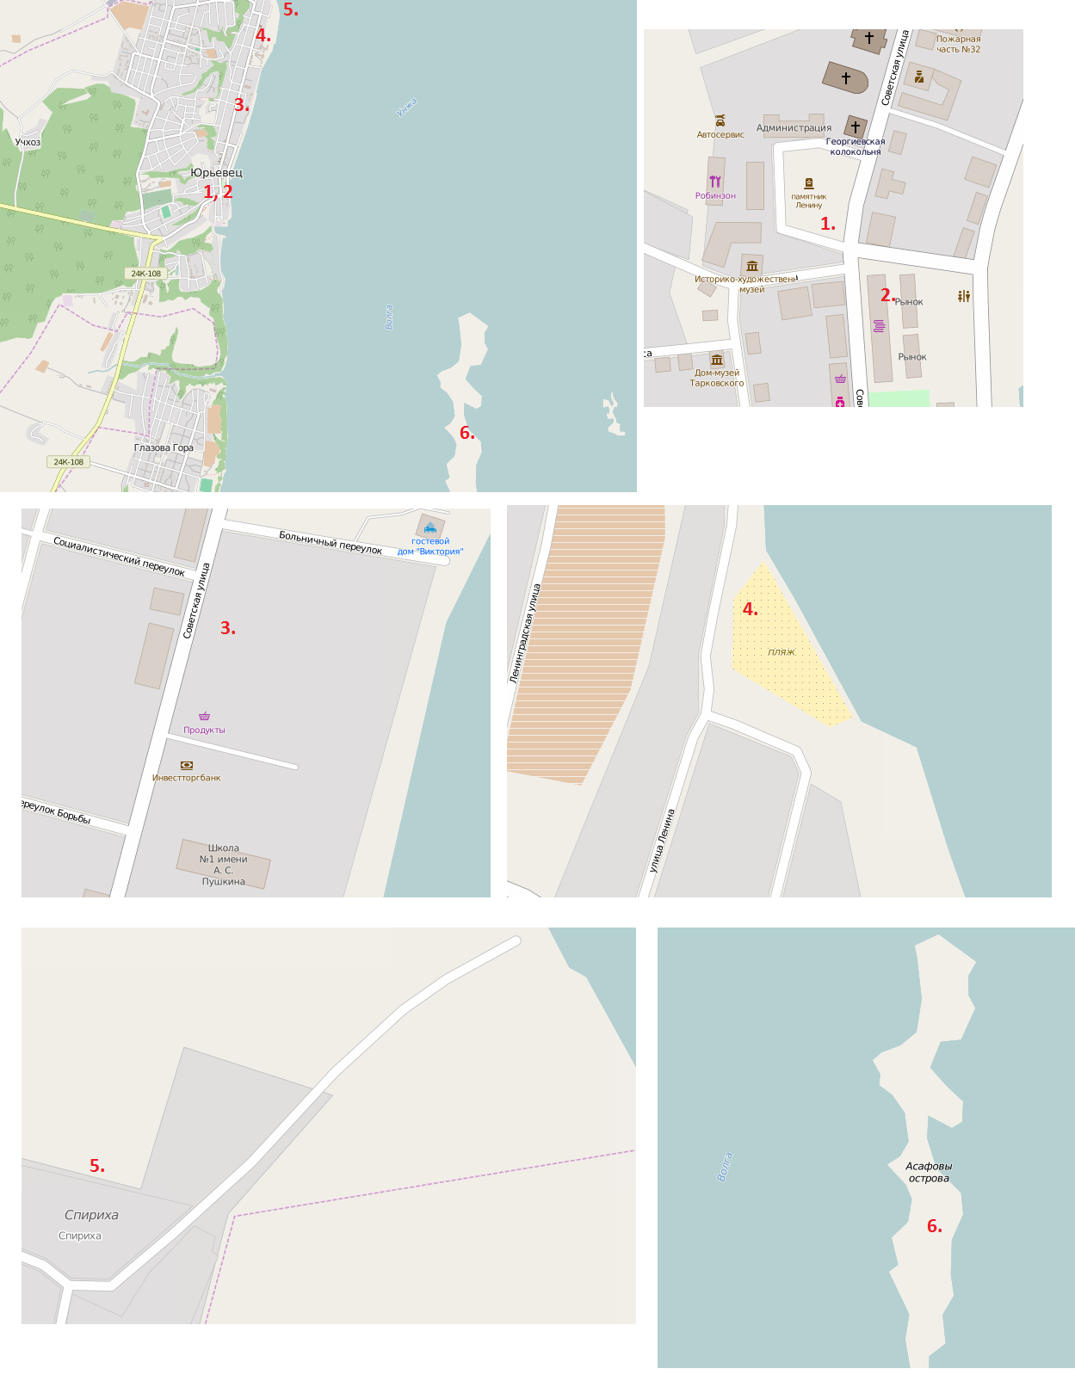
Площадки фестиваля
1. Схема площадки Гала-концерт
2. Схема площадки Ярмарка
3. Схема площадки Городской сад
4. Схема площадки Городской пляж
5. Схема площадки Спириха

Slide 8
Программа фестиваля
Предварительная Программа опубликована на сайте Фестиваля http://фестиваль-возрождение-юрьевца.рф/page/971207
В течение 7 дней в городе будет работать более 20 тематических площадок с целевой аудиторией более 8000 человек (туристы, жители и участники с десятка регионов России).
Свое мастерство на фестивале представят музыкальные коллективы из разных регионов, вокалисты-любители, а также профессиональные исполнители. Все выступления будут сопровождаться только живым звуком.
Планируемые результаты проекта для Партнеров:
Повышение уровня имиджа компании-партнера; 2. Позиционирование информационного Партнера в качестве поддерживающего направления молодежной политики и творчества; 3. Усиление/появление молодежной аудитории бренда информационного Партнера; 4. Получение широкого охвата аудитории благодаря международному статусу мероприятия.
*в программу могут быть внесены изменения и дополнения

Slide 9
Способы и условия участия
Участники:
- инструментальные, вокальные, фольклорные, танцевальные коллективы и отдельные исполнители;
жители и гости города Юрьевца, Юрьевецкого муниципального района, Ивановской области,
жители других областей РФ;
- местные предприниматели, фермеры, туристы и дачники.
Партнеры и спонсоры
фестиваля:
любые российские и зарубежные юри­дические и физические лица в качестве партнера фестиваля
Средства массовой информации, блоги, видеоблоги и прочие интернет-источники в качестве информационного спонсора фестиваля
Участники Оргкомитета:
- Правление и члены РОО “Георгиевское землячество”
- представители государственных административных организаций
- представители коммерческих и некоммерческих организаций-партнеров фестиваля
- выбранные жители города, представляющие определенное направление фестиваля
Волонтеры
туристы

Slide 10
Способы и условия участия для Партнеров и спонсоров
Вклад может быть осуществлен в виде безвозмездной материальной, финансовой, методической, технической, товарной, информационной или (и) иной поддержки. В том случае если партнерская поддержка оказывается не в финансовом (денежном) виде, Партнер и Оргкомитет проводят совместную денежную оценку вклада. Размер не денежного участия не ограничивается, но для получения Статуса Генерального или Официального партнера, а так же Партнера Фестиваля должен быть не менее размера выбранного пакета участия и не более 70% его полного размера. Например, если Вы хотите быть партнером Фестиваля и получить право на Статус и Пакет Услуг Оргкомитета и готовы оказать содействие в размере 25000 рублей, то Ваш вклад должен быть стоимостью вклада ОПФ 25000 рублей, 30% которого Вы можете оплатить на реквизиты Оргкомитета, а 70% передать по Акту. Внимание! Не денежные вклады рассматриваются Оргкомитетом и принимаются только, если они имеют отношение к подготовке и проведению Фестиваля.
Мы конечно рады любой помощи, но она должна быть со смыслом и желательно целевая. Организационные взносы принимаются до 20 июля 2016 г. Всем оплатившим выбранный пакет до 10 июля 2016 года – минус15% от стоимости. Помощь и иная поддержка принимается всегда!
*см. Положение “Об организации и проведении I Фестиваля творчества, музыки, спорта и экологии “Возрождение. Юрьевец-Повольский”

Slide 11
Способы и условия участия
Для желающих стать Партнером или спонсором Фестиваля*
В зависимости от сделанных вкладов Партнеры Фестиваля получают следующий статус:
Генеральный Партнер Фестиваля (ГПФ) - Партнер, оказавший поддержку на сумму 100 000 руб.; Официальный Партнер Фестиваля (ОПФ) - Партнер, оказавший поддержку на сумму 25 000 руб.;Партнер Фестиваля (ПФ) - Партнер, оказавший поддержку на сумму 10 000 руб.
 | Размещение Названия и Логотипа на всех документах Фестиваля | Упоминание во всех мероприятиях информкампании Фестиваля | Вложение Рекламного материала в Папки и Пакеты Участников и гостей | Размещение информации в сети интернет | Выступление представителя на официальном открытии | Раздача информационных и других материалов на всех акциях Фестиваля | Размещение Логотипа на материалах Фестиваля | Включение представителя в состав оргкомитета и жюри | Награждение памятным дипломом | Предоставление выставочно-ярмарочного места на площадке Фестиваля | Рекламная кампания на сайте после закрытия Фестиваля
ГПФ |  | особое |  | особое | выступление |  | все |  |  |  | 6 месяцев
ОПФ |  |  |  |  | представление |  | футболки |  |  |  | 3 месяца
ПФ |  |  |  |  |  |  |  |  |  |  | 1 месяц
*см. Положение о Партнерах Фестиваля музыки, творчества, спорта и экологии «Возрождение. Юрьевец-Повольский»

Slide 12
Способы и условия участия
Для желающих стать Партнером или спонсором Фестиваля*
В зависимости от сделанных вкладов Партнеры Фестиваля получают следующий статус:
Генеральный Партнер Фестиваля (ГПФ) - Партнер, оказавший поддержку на сумму 100 000 руб.
ВОЗМОЖНОСТИ
1. Размещение логотипа компании на сайте фестиваля www.возродим-юрьевец.рф и вложение рекламных материалов и брендированных сувениров всем участникам фестиваля.
2. Размещение логотипа* компании на пресс-волах и баннерах, на информационных и навигационных раздаточных материалах, на POS-материалах
3. Размещение текстовой информации о компании и логотипа при публикации материалов о фестивале в СМИ и в социальных сетях. 4. Выражение благодарности партнеру в текстах ведущих и в СМИ и предоставление приветственного слова на открытии фестиваля. 5. Распространение сувенирной и презентационной продукции компании на территории мероприятия, проведение фирменных акций и мероприятий.
* Размер логотипа генерального партнера в 4 раза больше чем логотипы партнеров.
*см. Положение о Партнерах Фестиваля музыки, творчества, спорта и экологии «Возрождение. Юрьевец-Повольский»

Slide 13
Способы и условия участия
Для желающих стать Партнером или спонсором Фестиваля*
В зависимости от сделанных вкладов Партнеры Фестиваля получают следующий статус:
Официальный Партнер Фестиваля (ОПФ) - Партнер, оказавший поддержку на сумму 25 000 руб.
ВОЗМОЖНОСТИ
1. Размещение логотипа компании на сайте фестиваля www.возродим-юрьевец.рф и вложение рекламных материалов и брендированных сувениров всем участникам фестиваля.
2. Размещение текстовой информации о компании и логотипа при публикации материалов о фестивале в СМИ и в социальных сетях.
3. Выражение благодарности партнеру в текстах ведущих и в СМИ
4. Распространение сувенирной и презентационной продукции компании на территории мероприятия, проведение фирменных акций и мероприятий
*см. Положение о Партнерах Фестиваля музыки, творчества, спорта и экологии «Возрождение. Юрьевец-Повольский»

Slide 14
Способы и условия участия
Для желающих стать Партнером или спонсором Фестиваля*
В зависимости от сделанных вкладов Партнеры Фестиваля получают следующий статус:
Партнер Фестиваля (ПФ) - Партнер, оказавший поддержку на сумму 10 000 руб.
ВОЗМОЖНОСТИ
1. Размещение логотипа компании на сайте фестиваля www.возродим-юрьевец.рф и вложение рекламных материалов и брендированных сувениров всем участникам фестиваля.
2. Размещение текстовой информации о компании и логотипа при публикации материалов о фестивале в СМИ и в социальных сетях. 3. Распространение сувенирной и презентационной продукции компании на территории мероприятия, проведение фирменных акций и мероприятий
Всем партнерам будет представлена информационная реклама продукции или услуг (предприятия) ведущими, проведение всевозможных акций и розыгрышей, возможность «специального приза» - титула от спонсора. И годовая рекламная поддержка Ваших акций в сети Интернет.
*см. Положение о Партнерах Фестиваля музыки, творчества, спорта и экологии «Возрождение. Юрьевец-Повольский»

Slide 15
Способы и условия участия:
Направить ваше решение по участию в Фестивале можно:
в официальной группе ВК представителю Землячества в г. Юрьевец ии
через форму обратной связи на сайте РОО “Георгиевское Землячество:
www.возродим-юрьевец.рф

